Slide 1
Chương 5: Mã hóa kênh

Slide 2
Chương 5: Mã hóa kênh
5.1. Mở đầu
5.2. Định lý Shannon 2
5.3. Luật giải mã
5.4. Giải mã theo đa số
5.5. Quãng cách Hamming
5.6. Giới hạn của độ dài từ mã
5.7. Xây dựng mã phát hiện sai/ sửa sai
5.8. Mã có tính chẵn
5.9. Mã Hamming
5.10. Mã vòng

Slide 3
Nhắc lại
Bài trước:
Mục đích của mã hóa nguồn?
Tìm phương pháp để biểu diễn bản tin với số ký hiệu mã sử dụng là tối thiểu (tối thiểu tài nguyên mã)
Mã hóa nguồn dùng cho kênh không nhiễu (Tốc độ lập tin cua nguồn < thông lượng của kênh)
Nếu (Tốc đọ lập tin của nguồn > Thông lượng của kênh) thì mỗi đon vị thời gian sẽ có một lượng tin là R – C của nguồn tạo ra không thể chuyển được qua kênh. Khi truyền một phần lượng tin bị mất gây sai số hay nói khác kênh gây nhiễu thông tin được truyền.
→ Cần một loại mã khac cho kênh có nhiễu
Mã này được gọi là mã kênh hay mã chống nhiễu

Slide 4
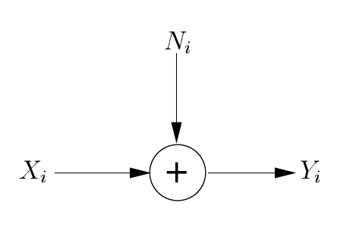
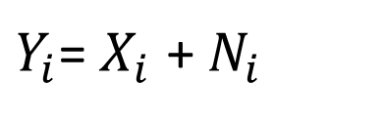
5.1. Mở đầu
Kênh chuyển tín hiệu (thông tin) vào thành tín hiệu (thông tin) ra và gây nhiễu tác động vào tín hiệu được truyền
Đầu ra = đầu vào + Nhiễu
Nhiễu tác động vào tín hiệu truyền qua kênh được coi là có phân bố Gaussian
Notes:
Gaussian random variable Additive white Gaussian noise (AWGN).
4

Slide 5
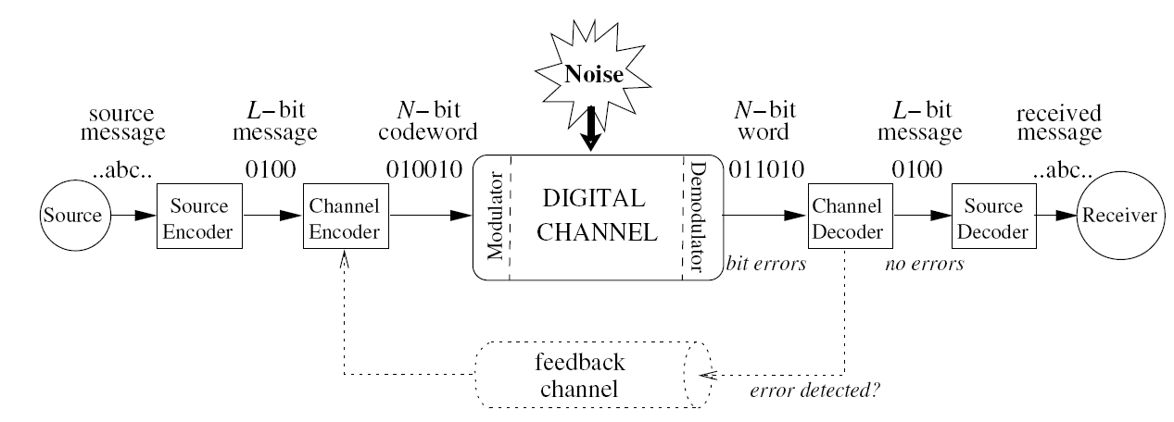
5.1. Mở đầu (Cont.)
Hệ thống truyền
Bộ mã hóa kênh:
Đầu vào của bộ mã hóa kênh là đầu ra của bộ mã nguồn
Có hai cách tổ chức đưa các ký hiệu vào:
Đưa trực tiếp đầu ra bộ mã nguồn vào đầu vào bộ mã kênh. Cách này được gọi là mã liên tục. Bộ mã hóa kênh liên tục nhận các ký hiệu mã vào và tạo các ký hiệu mã ở đầu ra.
Chia chuỗi mã ở đầu ra bộ mã nguồn thành từng chuỗi dài L ký hiệu mã gọi là tổ hợp mang tin và đưa từng tổ hợp mang tin dài L vào bộ mã hóa kênh. Theo cách này, mã được gọi là mã khối (mã từng khối L ký hiệu mã).
Đầu ra bộ mã hóa:
Với mã liên tục thì các ký hiệu mã được tạo ra liên tục nhau
Với mã khối thì một khối N ký hiệu mã được tao ra khi đầu vào là một tổ hơp mang tin dài L (N>L) .
Notes:
5

Slide 6
5.1. Mở đầu (cont.)
Bộ mã hóa kênh:
Thông thường mã khối được sử dụng để trình bày về lý thuyết mã hóa kênh
Nhiệm vụ của mã hóa kênh là đảm bảo truyền tin tin cậy trong trường hợp kênh có nhiễu (kênh gây ra sai thông tin truyền qua nó). Như vậy mã kênh phải đảm bảo phát hiện được sai và sửa được sai gây ra bởi kênh.
Khi tốc độ lập tin của nguồn lớn hơn thông lượng của kênh, để chống mất thông tin gây ra sai số, cần làm chậm tốc độ tạo tin của nguồn. Giải pháp của mã hóa kênh là thêm vào các ký hiệu mã không mang thông tin, gọi là các ký hiệu thừa hay ký hiệu kiểm tra.
Kênh vần truyền một lượng ký hiệu mã cố định trong một đơn vị thời gian, nhưng lượng tin trung bình chưa trong mỗi tin giảm đi do có các tin không chứa thông tin.
Notes:
Kênh có nhiễu có nghĩa là thông tin truyền qua kênh bị phá hủy. Tương tương với việc đưa lượng thông tin nhiều quá thông lượng kênh (R>C): tốc độ lập tin information rate lớn hơn channel capacity
Thông lượng của kênh là phần của kênh truyền khoongn có nhiễu
Thực chất là kênh có nhiễu: nên nó chiếm mất 1 phần khả năng truyền của kênh
ta luôn luôn coi kênh chỉ bao gồm phần không nhiễu c và quy là phần nhiễu là nguồn bên ngoài
→ Nếu có noisy thì R>C
Nếu tốc độ R<=C: không sinh nhiêu
Nếu R>C : có nhiễu: nó chỉ truyền được phần c, phần còn lại r>c bi nhiễu phá hủy
Để đảm bảo truyền tin không nhiễu cần phải giảm R
Đưa vào độ dư: các ký hiệu mã không mang thông tin. Hay nói cách khác bộ mã chống nhiễu thêm vào các ký tự mã không mang thong tin để sửa lỗi
6

Slide 7
5.1. Mở đầu
Coi tổ hợp mang tin L ký hiệu mã nguồn là tổ hợp mã m =(m1..mL) với r là cơ số mã. Số lượng tổ hợp mang tin sẽ là M = r lũy thừa L.
Mỗi tổ hợp mang tin mi là chuỗi dài L ký hiệu mã nguồn, mỗi ký hiệu mã nguồn có chứa một lượng tin của nguồn bằng log(r) thường tính logr(r) =1 đơn vị thông tin tính theo cơ số r, hay đẳng xác suất. Các tổ hợp mang tin sẽ có xác suất bằng nhau.
Bộ mã kênh chuyển mỗi tổ hợp mang tin thành dài L một từ mã chống nhiễu dài N, gọi là mã (N,L). Mã này có số từ mã bằng số tổ hợp mang tin và mọi từ mã có cùng xác suất xuất hiện.
Số lượng ký hiệu thêm vào (ký hiệu thừa/ kiểm tra) RN = N – L.
Tỷ số giữa số ký hiệu mã của tổ hợp mang tin chia cho số ký hiệu mã của từ mã được gọi là tốc độ mã hóa R. Với mã hóa kênh R = L/N

Slide 8
5.1. Mở đầu
Mã kênh (mã chống nhiễu) sẽ sử dụng cùng cơ số mã r với mã nguồn. Số tổ hợp có thể của mã chống nhiễu sẽ là r lũy thừa N. Số từ mã là r lũy thừa L.
Vì N>L nên mã chống nhiễu luôn có tổ hợp thừa, hay số tổ hợp thừa BN >0
Tập các từ mã của mã chống nhiễu ký hiệu là A = {ai}, ai là một từ mã trong r lũy thừa L từ mã chống nhiễu dài N ký hiệu mã. từ mã ai sẽ được đưa vào đầu vào kênh.
Tổ hợp dài N ký hiệu mã nhận được ở đầu ra kênh khi đưa từ mã ai vào kênh được ký hiệu là bj = ai + e. Tổ hơp mã e = (e1,..,eN) được gọi là tổ hợp gây sai đại diện cho nhiễu gây sai từ mã ai thành tổ hợp bj. mỗi ẹk là một ký hiệu mã, ek = không thì vị trí k không bị sai, ek= 1/../(r-1) thì ký hiệu thứ k của bj là bkj = aki + ek. Phép cộng theo mô đun cơ số r.
Tập các tổ hợp nhận được bj (do từ mã ai sinh ra) là từ mã sẽ được ký hiệu BM
Tập các tổ hợp nhận được bj (do từ mã ai sinh ra) không phải là từ mã được ký hiệu B’M

Slide 9
5.2. Định lý mã hóa của Shannon cho kênh có nhiễu
Cho một kênh rời rạc có thông lượng C và nguồn vào của nó cũng rời rạc, có tốc độ lập tin R
Nếu R ≤ C thì sẽ tồn tại ít nhất một mã để truyền nguồn trên kênh với sai số bé tùy ý
Định lý này cho phép thực hiện truyền thông tin cậy qua kênh có nhiễu.
Tại sao?
Notes:
The channel coding is based on Shannon second theorem. The idea of the Shannon second theorem
Can phai giam R
Ma hoa de giam R xuong bang C
9

Slide 10
5.3. Luật giải mã
Giả sử ai là từ mã dài N ký hiệu mã được truyền vào kênh và đầu ra kênh sẽ nhận được tổ hợp dài N ký hiệu mã b. Tổ hợp b có thể là từ mã hoặc không.
Bộ giải mã sẽ sử dụng luật giải mã D(.) để quyết định có phải ai đã được truyền khi nó nhận được b không. Ký hiệu ai = D(b).
Giả sử p(b/ai) là xác suất nhận được b khi đầu vào kênh có ai được truyền vào.
Với kênh không nhớ: p(b/ai) = p(b1/a1i)..p(b2/a2i). ở đây bj là ký hiệu thứ j của tổ hợp nhận được b, ạji là ký hiệu thứ j của từ mã ai.

Slide 11
5.3. Luật giải mã.
Theo công thức Bayes:
p(ai/b) = p(b/ai)p(ai)/p(b)
Nếu bộ giải mã giải mã ra ai khi nhận được b thì sẽ là giải mã đúng. Xác suất giải mã đúng sẽ là p(ai/b) tính ở trên. Nếu bộ giải mã giải mã ra từ mã khác ai sẽ là xác suất giải mã sai. Xác suất giải mã sai là 1- p(ai/b). Tối thiểu hóa xác suất giải mã sai sẽ tối thiểu hóa được giải mã sai. Để tối thiểu hóa xác suất giải mã sai cần phải cực đại hóa xác suất giải mã đúng.
Luật giải mã sẽ là: khi nhận được b, từ mã ai sẽ được chọn là từ mã được truyền vào kênh sao cho cực đại hóa được xác suất p(ai/b). Để tối thiểu hóa sai giải mã, cần cực đại hóa xác suất giải mã đúng p(ai/b).
Luật giải mã cực tiểu hóa sai số, theo công thức bayes) sẽ là:
Chọn từ mã ai được truyền khi nhận được tổ hợp b, nếu xác suất p(b/ai)p(ai)/p(b) đạt cực đại

Slide 12
5.3. Luật giải mã
Luật giải mã cực tiểu hóa sai số thường được trình bày ở dạng:
Chọn từ mã ai được truyền khi nhận được tổ hợp mã b, nếu:
p(b/ai)p(ai)/p(b) >= p(b/aj)p(aj)/p(b) với mọi aj khác ai
p(b/ai), p(b/aj) là các xác suất truyền của kênh; p(ai), p(aj) là các xác suất của các từ mã đưa vào kênh (nguồn vào). p(b) là xác suất tổ hợp nhận được
Luật giải mã cực tiểu hóa sai số chuyển về dạng sau do p(b) chung cả 2 vế:
Chọn từ mã ai được truyền khi nhận được tổ hợp mã b, nếu :
p(b/ai)(p(ai) >= p(b/aj)p(aj) với mọi ạj khác ai
→ Luật giải mã theo cực đâị hóa tương đồng giưa ai và b (Maximum Likelihood)
Thường p(ai) = p(aj), luật giải mã chuyển thành:
Chọn từ mã ai được truyền khi nhận được tổ hợp b, nếu:
p(b/ai) >= p(b/aj) với mọi aj khác ai.
→ Luật giải mã theo cực đại hóa xác suất hậu nghiệm (Maximun Apriori Probability)

Slide 13
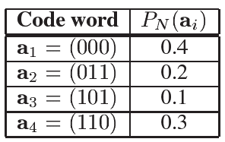

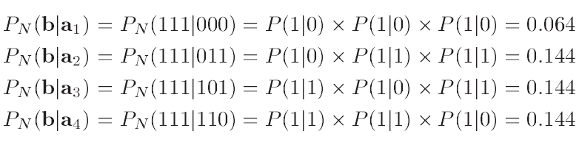
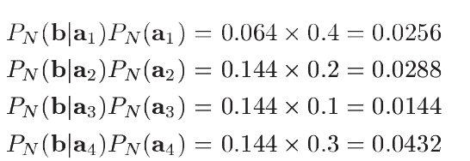
8.3. Luật giải mã (Cont.)
Ví dụ:
Một kênh BSC có ma trận kênh P, L=2, N=3. Các từ mã và xác suất xuất hiện của chúng cho bởi bảng trên. Tổ hợp nhận được là b=111
Tính:
Vậy có thể chọn a2/a3/a4
Luật giải mã cực tiểu hóa sai số
Chọn a4
Notes:
Xac suat giai ma sai 1 – P(b|aj)
→ Cuc tieu hoa xac suat sai thi cuc dai hoa P(b/ai) → co luat quyet dinh
Y nghia: chon ai co xac suat co dieu kien P(a|b) la lon nhat → ai la gan b nhat
Likelihood: su tuong dong, going nhau, co quan he voi nhau
Tu cong thuc
Maximum likelihood
13

Slide 14
5.4. Giải mã theo đa số
Là phương pháp giải mã khi truyền lặp
Luật: ký hiệu nào xuất hiện nhiều nhất trong chuỗi ký hiệu nhận được từ chuỗi ký hiêụ truyền lặp cho 1 ký hiệu sẽ là ký hiệu được truyền.
Mã lặp được thực hiện ở dạng mỗi ký hiệu mã đưa vào sẽ được lặp lại chính nó một số lần.
Ký hiệu (n,m) ở đây n là số lần lặp cho một ký hiệu mã, m là số ký hiệu mã của bản tin.
Nếu một mã lặp nhị phân (n,1) được dùng, thì mỗi bít vào sẽ được chuyển thành một chuỗi n bit trùng với nó. Thường n = 2t +1, t là số nguyên tùy chọn.
Mã lặp có thể phát hiên (n-1)/2 lỗi.
Notes:
so
14

Slide 15
5.4. Giải mã theo đa số
Thuật toán giải mã cho mã nhị phân (n,1):
Vì n = 2t + 1 và giả thiết sai không vượt quá t vị trí, thì:
Nếu tổng vị trí của tổ hợp nhận được có giá trị bằng 1, dH < t (số 0 nhiều hơn) thì chuỗi (từ mã) được truyền là toàn 0, ký hiệu được truyền là 0.
Nếu tổng dH>t (số 1 nhiều hơn) thì từ mã được truyền là toàn 1, ký hiệu 1 được truyền.
Ví dụ, mã nhị phân (5,1) và tổ hợp nhận được là b = 10110.
Mã này có t = 2. Tổ hợp nhận được có dH =3. Vậy từ mã được truyền là 11111 và ký hiệu được truyền là 1.

Slide 16
5.5. Quãng cách Hamming
Giả sử có hai từ mã dài N lký hiệu mã à a = a1..aN và b = b1..bN
Quãng cách Hamming giữa a và b, ký hiệu là d(a,b), được định nghĩa là số vị trí có ký hiệu mã khác nhau giữa hai từ mã.
Quãng cách Hamming là độ đo được định nghĩa trên tất cả các cặp tổ hợp mã cùng độ dài.
Quãng cách Hamming thỏa mãn các luật sau:
d(a,b) >= 0
d(a,b) = d(b,a)
d(a,b) + d(b,c) >= d(a,c) (bất đẳng thức tam giác)

Slide 17
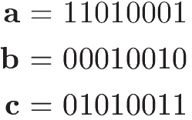
5.5. Quãng cách Hamming (cont.)
Ví dụ: cho N = 8
d(a,b) = 4, d(b,c) = 2, d(a,c) = 2
d(a,b) + d(b,c) = 4 + 2 ≥ d(a,c) = 2

Slide 18
5.5.1. Luật giải mã theo quãng cách Hamming
Số sai của kênh, ký hiệu là t, được định nghĩa là số vị trí sai lớn nhất kênh có thể gây ra cho một từ mã được truyền qua kênh.
Giả sử b là tổ hợp mã dài N nhận được khi truyền từ mã ai dài N qua kênh. Quãng cách Hamming giữa ai và b là d(ai,b) <= t. Quãng cách d(ai,b) = 0 khi ai = b hay kênh truyền không gây sai.
Luật giải mã theo quãng cách Hamming là khi nhận được tổ hợp mã b và từ mã được truyền ai là (dựa theo luật giải mã cực đại hóa sự tương đồng):
- Nếu b = ai (d(ai,b) = 0) thì giải mã ai =b
- Nếu ai khác b thì với mọi ạj khác ai sẽ chọn aj là từ mã được truyền, nếu
d(ai,b) <= d(aj,b), sai giải mã hay chấp nhận đường truyền gây ra số vị trí sai t = d(ai,b)

Slide 19
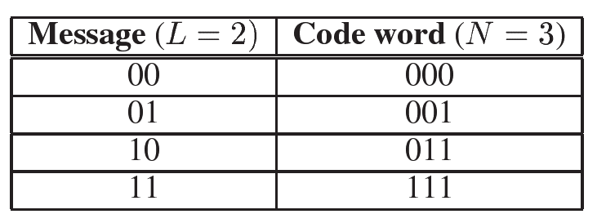
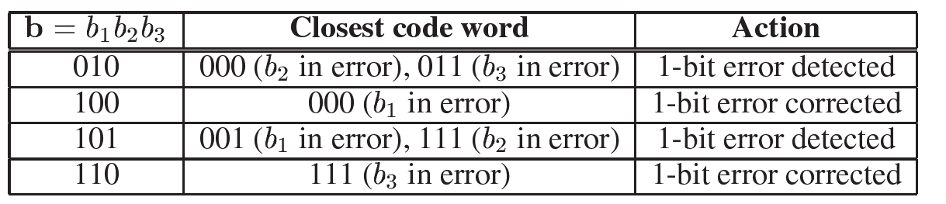
5.5.1. Luật giải mã
Ví dụ:
Nếu nhận b = 000 → quyết định đúng a = 000
Nếu b ≠ 000 với sai quyết định t=1:
Notes:
Chon cai co quang cach be nhat de truyen
Neu bo giai ma chi tach ra duoc duy nhat 1 tu ma thi thi no biet a sai thanh b, ta se sua duoc b sai thanh a
19

Slide 20
5.5.2. Quãng cách mã
Quãng cách mã, ký hiệu d(Kn): Quãng cách Hamming cực tiểu giữa hai từ mã bất kỳ của bộ mã có từ mã dài N ký hiệu mã
d(Kn) = min (d(a,b)); Kn là bộ mã có các từ mã dài N ký hiệu mã
Ví dụ: Kn:
→ d(Kn) = 2
Notes:
20

Slide 21
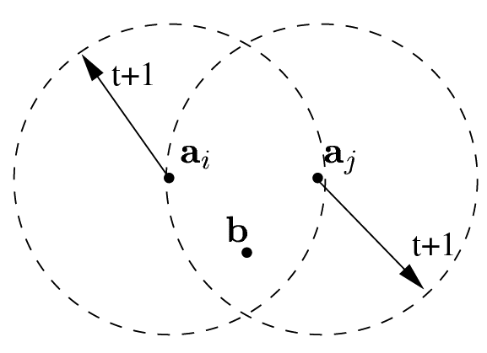
5.5.3. Phát hiện sai và sửa sai dùng quãng cách Hamming
Phát hiện từ mã bị sai:
Mã khối, Kn, sẽ phát hiện được đến t sai khi và chỉ khi quãng cách mã thỏa mãn
d(Kn) > t (5.1)
Công thức 5.1 là giới hạn về quãng cách mã của mã phát hiện được t sai.
Mã sẽ cho phép phát hiện đến t sai khi d(Kn) >= t+1.
Đồ hình minh họa phát hiện đến t sai khi d(Kn) = t+1:
ai, aj là hai từ mã dài N. Mỗi vòng tròn biểu thị không gian của các tổ hợp sai của mỗi từ mã khi bị sai ≤ t vị trí
Notes:
21

Slide 22
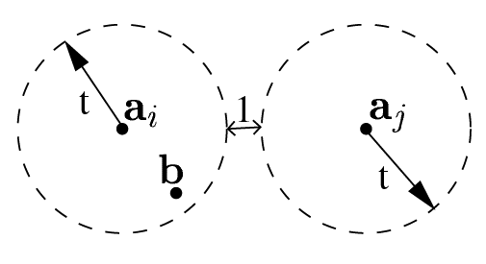
5.5.3. Phát hiện sai và sửa sai dùng quãng cách Hamming
Mã khối, Kn, sửa được đến t sai khi và chỉ khi quãng cách mã thỏa mãn:
d(Kn) > 2t (5.2)
Công thức 5.2 là giới hạn về quãng cách mã để mã sửa được đến t sai.
Mã sẽ cho phép sửa đến t sai nêu d(Kn) >= 2t + 1
Đồ hình minh họa mã sửa được đến t sai khi d(Kn) = 2t+1:
ai, aj là hai từ mã dài N, mỗi vòng tròn biểu diễn không gian các tổ hợp sai của mỗi từ mã khi bị sai ≤ t vị trí
Notes:
22

Slide 23
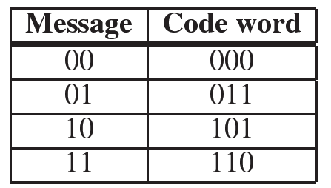
5.5.3.
Ví dụ:
d(KN) = 2 → chỉ phát hiện được 1 sai (t=1) vì yêu cầu d(KN) > t, và không sửa được sai vì yêu cầu d(kn) >= 2t +1
Notes:
23

Slide 24
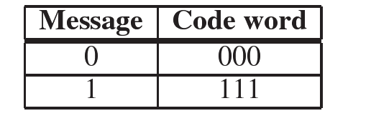
5.5.3.
Ví dụ
d(KN) = 3 → Phát hiện được đến 2 sai, sửa được 1 sai
Notes:
24

Slide 25
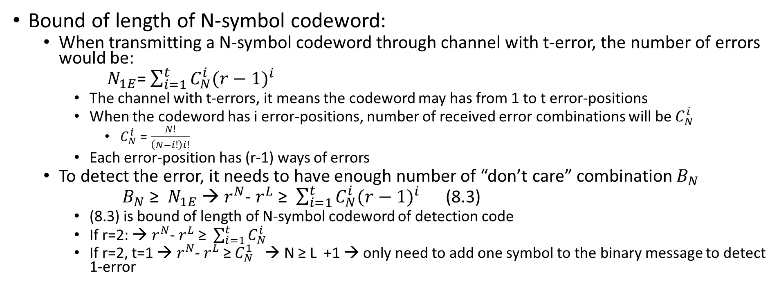
5.6. Giới hạn về độ dài từ mã

Slide 26
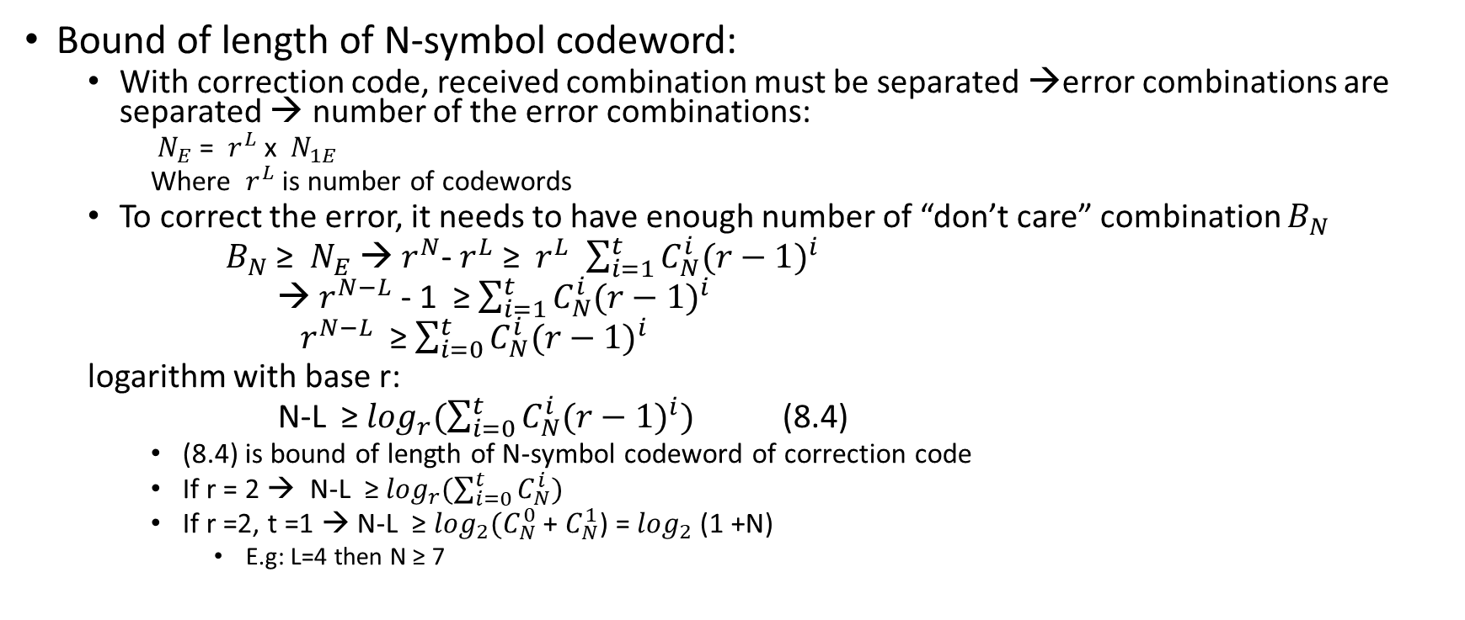
5.6. Giới hạn về độ dài từ mã

Slide 27
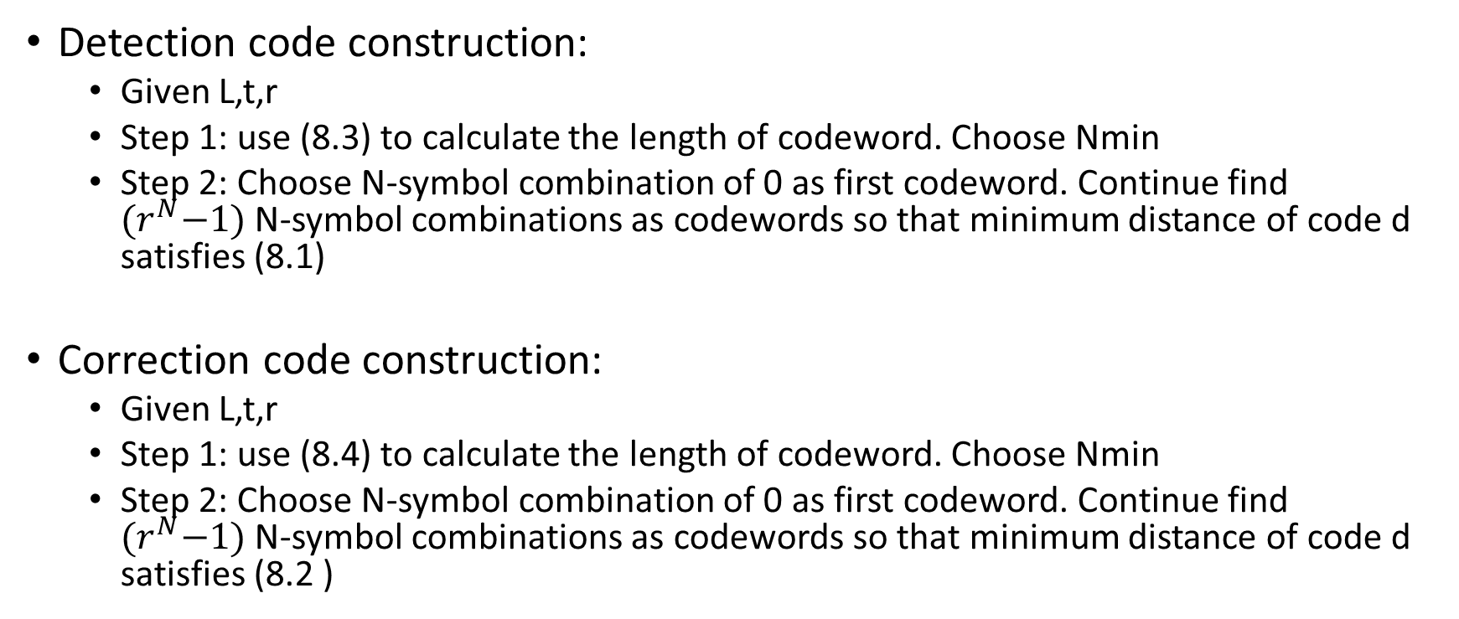
5.7. Xây dựng mã phát hiện sai/ sửa sai

Slide 28
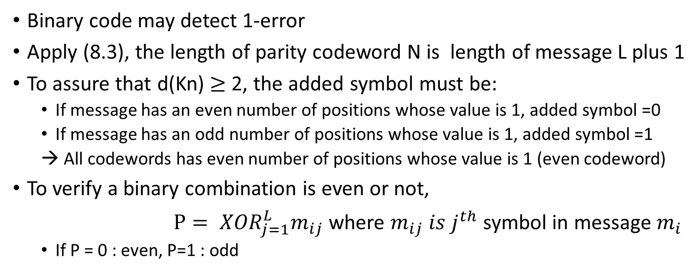
5.8. Mã Parity
Notes:
Do quang cach toi thieu cua set of message la 1
va quan cach nay xuat hien khi 2 tu ma chi khac nhau 1 vi tri
2 message nay chac chan 1thang la chan va 1 thang la le
Ky hieu them vao 2 message nay phai khac nhau de quang cach toi thieu cua ma d(KN) it nhat bang 2 cho phep phat hien 1 sai →chan them 0, le them 1
28

Slide 29
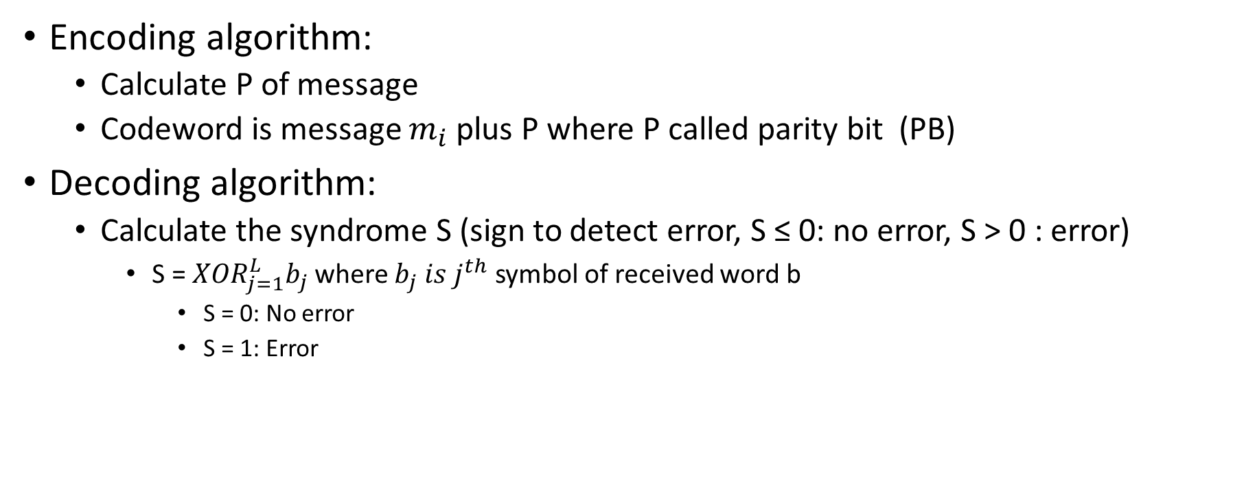
5.8. Mã Parity
Notes:
Do quang cach toi thieu cua set of message la 1
va quan cach nay xuat hien khi 2 tu ma chi khac nhau 1 vi tri
2 message nay chac chan 1thang la chan va 1 thang la le
Ky hieu them vao 2 message nay phai khac nhau de quang cach toi thieu cua ma d(KN) it nhat bang 2 cho phep phat hien 1 sai →chan them 0, le them 1
29

Slide 30
5.8. Mã Parity
Ví dụ:
Tập bản tin (tổ hợp có thể): {00,01,10,11}. L = 2
00, 11: tổ hợp chẵn → P=0
10,01: tổ hợp lẻ → P =1
Bộ mã sẽ là:
000,110,101,011
Nếu nhận tổ hợp 010, thì s= 1, → sai
Notes:
Do quang cach toi thieu cua set of message la 1
va quan cach nay xuat hien khi 2 tu ma chi khac nhau 1 vi tri
2 message nay chac chan 1thang la chan va 1 thang la le
Ky hieu them vao 2 message nay phai khac nhau de quang cach toi thieu cua ma d(KN) it nhat bang 2 cho phep phat hien 1 sai →chan them 0, le them 1
30

Slide 31
8.9. Hamming code
Linear binary block code proposed by R. Hamming
Can correct 1-error
Have largest length:
According to (8.4) N-L ≥
r = 2, t = 1 → N-L ≥ (1 +N) → ≥ 1 + N → N - 1
Nmax = - 1
Hamming code uses linear space to represent code
Code that uses linear space called linear code

Slide 32
8.9. Hamming code (cont.)
Linear space
A vector space over a field F is a set V together with two operations that satisfy the eight axioms listed below.
The first operation, called vector addition or simply addition +
u, v ϵ V → w = u +v ϵ V
The second operation, called scalar multiplication .
u ϵ F , v ϵ V → w = u . v ϵ V
Notes:
Identift element: phan tu trung hoa
32

Slide 33
8.9. Hamming code (cont.)
Linear space
Axioms:
Associativity of addition u + (v + w) = (u + v) + w
Commutativity of addition u + v = v + u
Identity element of addition There exists an element 0 ∈ V, called the zero vector, such that v + 0 = v for all v ∈ V.
Inverse elements of addition For every v ∈ V, there exists an element −v ∈ V, called the additive inverse of v, such that v + (−v) = 0.
Compatibility of scalar multiplication with field multiplication a(bv) = (ab)v
Identity element of scalar multiplication 1v = v, where 1 denotes the multiplicative identity in F.
Distributivity of scalar multiplication with respect to vector addition a(u + v) = au + av
Distributivity of scalar multiplication with respect to field addition (a + b)v = av + bv
Notes:
Identift element: phan tu trung hoa
33

Slide 34
8.9. Hamming code (cont.)
Linear space
Axioms:
Commutativity of addition u + v = v + u
Commutativity of multiplication u . v = v . u
Associativity of addition u + (v + w) = (u + v) + w
Associativity of multiplication u . (v . w) = (u . v) . w
Distributivity of scalar multiplication with respect to addition a (u + v) = au + av
Identity element of addition: exists an element 0 ∈ V, called the zero-element, such that v + 0 = v for all v ∈ V.
Identity element of scalar multiplication 1v = v, where 1 denotes the unit-element in F.
Inverse elements of addition For every v ∈ V, there exists an element −v ∈ V, called the additive inverse of v, such that v + (−v) = 0.
Inverse elements of multiplication For every v ∈ V, there exists an element 1/V ∈ V, called the multiplicative inverse of v, such that v . (1/V) = 1
Linear combination:
a1,a2,a3,…,aN ∈ V, c1,c2,c3,…,cn ∈ C while C is set of coefficients
a = ∈ V
a ≠ 0: independent combination
a = 0: dependent combination
Notes:
Identift element: phan tu trung hoa
34

Slide 35
8.9. Hamming code (cont.)
Linear space
If the element of V is N-dimension vector then V is called N-dimension vector space
a ∈ V then a = a1,a2,…,aN
ai has discrete values from 0 to r-1 → discrete space with base r
Generic matrix
Set of N independent elements of V called set of base elements
Base elements are denoted by g1,g2,..gN
Set of base elements can generate all elements of V
Arrange each N-dimension element in one row → N x N matrix whose rows are independent.
This matrix is called generic matrix (G)
a ∈ V if and only if a = C .G → a = → a = a1a2..aN
C is coefficient vector
In discrete space with base r: value of ci is 0/1/…/r-1
C has values
a = C .G can generate all N-dimension elements of space
If G is unit matrix
G is in canonical form
a is called systematic code
k first symbols are carrying information symbols, remaining symbols are checked symbols
Notes:
Identift element: phan tu trung hoa
35

Slide 36
8.9. Hamming code (cont.)
Linear space
L-dimension subspace (L<N) is a subspace of N-dimension space.
Each element of L are N-dimension elements
Has maximum L independent elements
Can be considered as set of base elements of subspace
Generic matrix has L rows, N columns (
One element a ∈ if and only if a = C . while C=c1c2…cL
Number elements of subspace is
is in canonical form when its first (L x L) submatrix if unit matrix
N-L dimension subspace:
its elements are orthogonal with N-dimension subspace
Called orthogonal space
Generic matrix has (N-L) row, N columns ()
. = 0
a ∈ if and only if a. = 0
is called “check parity matrix”
is in canonical form when its first ((N-L) x (N-L)) submatrix if unit matrix
Notes:
Identift element: phan tu trung hoa
36

Slide 37
8.9. Hamming code (cont.)
Linear code:
One codeword of linear code is mapped to one element of L-dimension subspace
Other elements of N-dimension space which don’t belong to L-dimension subspace is “don’t care combination”
With linear code: if a is codeword then a is generated by a = C.G
or a satisfies a. =0
To simplify is denoted by G, is denoted by H
To decode: when receive b, calculate syndrome S = b.
S = 0: no error
S > 0 : error
Since b = a + e where e = { ,…, } is “error combination”, S = e.
→ e can be calculated using S
Notes:
Identift element: phan tu trung hoa
To build Hamming code or to decode a codeword of Hamming code, Hamming uses only “check matrix” H
If 1-error, S can identify error position → can correct
37

Slide 38
8.9. Hamming code (cont.)
Hamming code:
To build Hamming code or to decode a codeword of Hamming code, Hamming uses only “check parity matrix” H
Hamming proposes: each column of check parity matrix is a (N-L) binary number
The value of binary number = order number of column
Hamming code is binary code that can correct 1-error
Length of Hamming code N = - 1
To build: Solve a=0 to determine codeword a
If a= is codeword needed to be built then a=0
a=0 is matrix equation which generates system of (N-L) first-order equations
ai = 0 when hi is the i-th row of matrix H
Systems of equations can only determine (N-L) ai, other L symbol ai of a will be given parameters
Given parameters are L-symbol message
ai are given parameters
Its position corresponds with column order of matrix H
The column has only value 1
Notes:
Identift element: phan tu trung hoa
of ai
Chon ky hieu ma can tinh ra co vi tri trong tu ma trung voi vi tri cua cot cua ma tran H ma cot nay chi co 1 gia tri =1 de lam cho moi Phuong trinh chi co 1 an (1 ky hieu can tinh)
Identift element: phan tu trung hoa
of ai 〖ℎ𝑖〗^𝑇
38

Slide 39
8.9. Hamming code (cont.)
Hamming code:
To decode:
Let b is received combination, need to calculate syndrome S =
If S = 0 → no error
If S ≠ 0 → S = e. = where is ith column of matrix H with the wrong position is i
binary number that has value = i → Syndrome indicates wrong position
Notes:
Syndrome: dau hieu sai
39

Slide 40
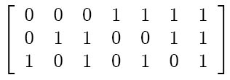
8.9. Hamming code (cont.)
Example
L = 4, t = 1, r =2
Let message m = {m1,m2,m3,m4}
N is calculated by N = 2^ (L – 1) - 1 → N = 7
Check matrix (check parity matrix):
H =
Position 1,2,4 of matrix H has only one position that has value = 1
a = (x,y,m1,z,m2,m3,m4)
then a = {z+m2+m3+m4, y+m1+m3+m4,x+m1+m2+m4} = {0,0,0}

Slide 41

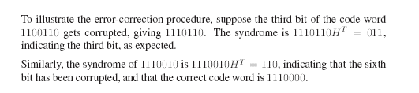
8.9. Hamming code (cont.)
x = m1+ m2+ m4
y = m1+m3+m4
z= m1+m2+m3
→ a = {m1+m2+m4, m1+m3+m4, m1,m1+m2+m3,m2,m3,m4}

Slide 42
Input: L-symbol message
Output: N-symbol codeword
8.10.Cyclic code
8.8.1
8.8.2

Slide 43
8.8.1 Galois field
Field: field is a set of elements and operations of addition and multiplication. The operations must follows rules below
Closed: Closure impliles that the sum and product of any two elements in the field are also elements of the field
Commutative (ab = ba and a+b = b+a)
Associative (a(bc) = (ab)c, and a + (b + c) = (a + b) + c)
Distributive law relates multiplication and addition: a(b + c) = ab + ac.
Has additive and multiplicative identities (0 and 1) such that a + 0 = a and 1a = a for any element in the field.
Elements of a field must have additive and multiplicative inverses. The additive inverse of a is an element b such that a+b = 0 and the multiplicative inverse of a is an element c such that ac = 1.
E.g:
set of real numbers and addition, multiplication creates field.

Slide 44
8.8.1 Galois field
Finite field:
Denoted by Zp that contains
The set of integers {0, 1, .., p−1}
Modulo p arithmetic.
p is a prime number
Galois field: GF () contains
p is prime number
n is arbitrary positive integer
Each element is denoted by polynomial a1+ a2+….+ aN where the coefficients ai take on values in the set {0, 1, ..., p − 1}.
To add two polynomials, for each power of x present in the summands, just add the corresponding coefficients modulo p
a(x)= a1+ a2+….+ aN
c(x) = a(x)+b(x) = (a1b1) + (a2b2)x + …+ (aN bN)
ai = ai+bi if ai+bi <p
= ai +bi –p if ai+bi >=p
Multiplication of two polynomials is done by multilication in modulo where is modulo polynomial a(x) x b(x) modulo ( ) = reminder of ((a(x) x b(x))/ )

Slide 45
8.8.2 Definition
Cyclic code uses Galois Field GF()
Codeword a is considered as polynomials
E.g. a = {,,…,} is considered as a(x)= + +….+
Multiplication is calculated in modulo 1
Multiple with x is equivalence to right shift its coefficients
xa(x) = a0 + a1x^1 + a2x^2 +….+a(N-1) +aN(x^n -1)
xa(x) modulo(x^n -1) = aN + a0x^1+a1x^2 +….+ a(N-1)
Cyclic code is a linear code with the property that any cyclic shift of a code word is also a code word
A cyclic code has a unique non-zero polynomial of minimal degree
This polynomial is called generator polynomial with degree r:
g(x) = g0 + g1x^1 +…+ grx^r
g(x) is the generator polynomial of a cyclic code if and only if it is a factor of (X^N-1)
The remainder of division between arbitrary codeword and g(x) =0
If c(x) is codeword then c(x) = m(x) g(x)

Slide 46
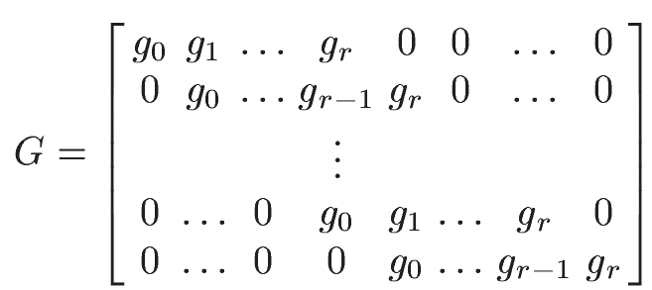
8.8.2. Definition(Cont.)
Generator matrix:
G is a cyclic matrix (each row is obtained by shifting the previous row one column to the right).

Slide 47
8.8.2. Definition(Cont.)
Since g(x) is the factor of -1), that
-1) = g(x) h(x)
Where h(x) is called check parity matrix
If c(x) is codeword then c(x) h(x) = m(x) g(x) h(x) modulo -1) = 0
h(x) = x +…+
Check parity matrix H: is a cyclic matrix (each row is obtained by shifting the previous row one column to the right).
First row is h(x)

Slide 48
8.8.3.Encoding and decoding
Encoding process is multiple generator polynomial g(x) with carrying information (message) polynomial m(x)
c(x) = m(x) g(x)
Decoding process:
Syndrome S is remainder of division between received polynomial r(x) and g(x)
S = r(x) mod g(x) modulo -1)
If S = 0 → codeword
If S 0 → S = e(x) mod g(x) modulo -1)
Can find error polynomial e(x) from S

Slide 49
8.8.3.Encoding and decoding (Cont.)
If generator matrix G is transformed into canonical form, codeword is in systematic form
c(x) = m(x) + d(x)
Where d(x) is a polynomial has degree of n-k-1
Since c(x) mod g(x) modulo-1) = 0,
then d(x) = m(x) mod g(x) modulo-1)

Slide 50
8.8.4. Cyclic Redundancy Check Codes
Is cyclic systematic code
Used for send or store the information
Codeword c(x) = m(x) – crc
crc = m(x) mod g(x) modulo – 1)
Decoding
Let r(x) = m’(x) – crc’ where m’(x) = m(x) + (x); crc’=crc+ (x)
(x) first L symbol of e(x)
(x) remaining N-L symbols of e(x)
S= m’(x) mod g(x) modulo – 1) – crc’
S= 0 → no error
S 0 → S = (x) mod g(x) modulo – 1) - (x)
Calculate (x), (x) from S

